Slide 1


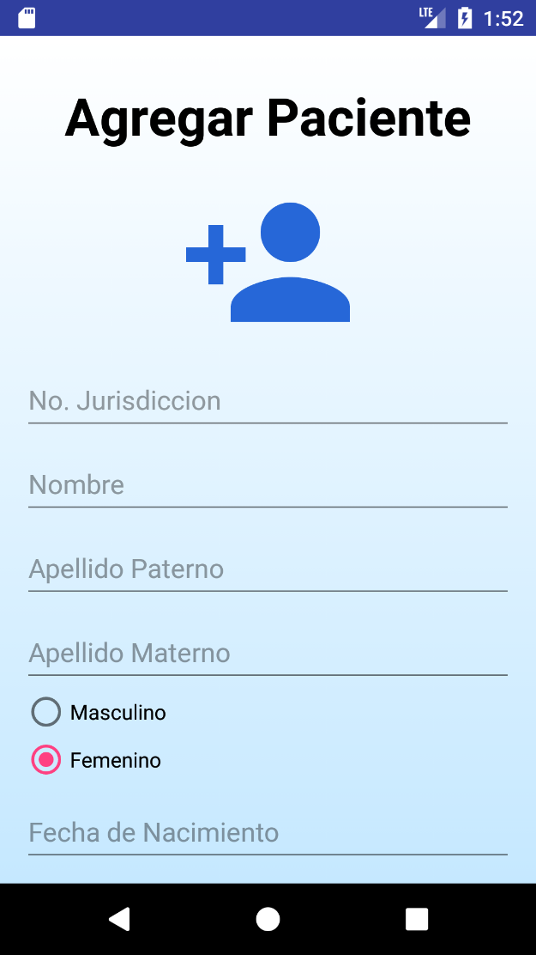
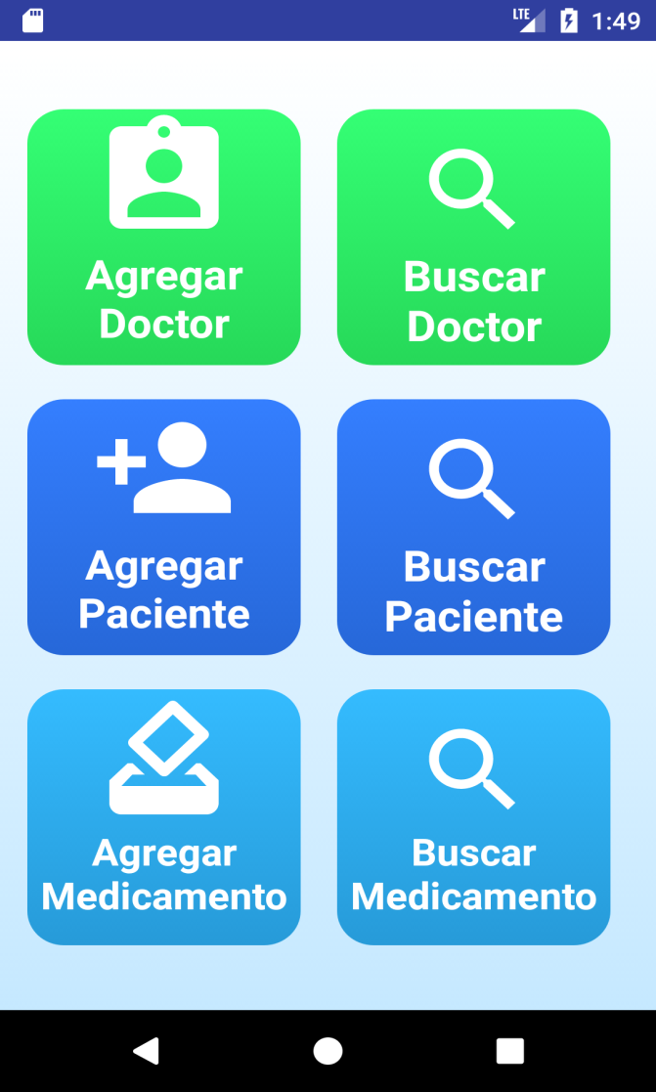
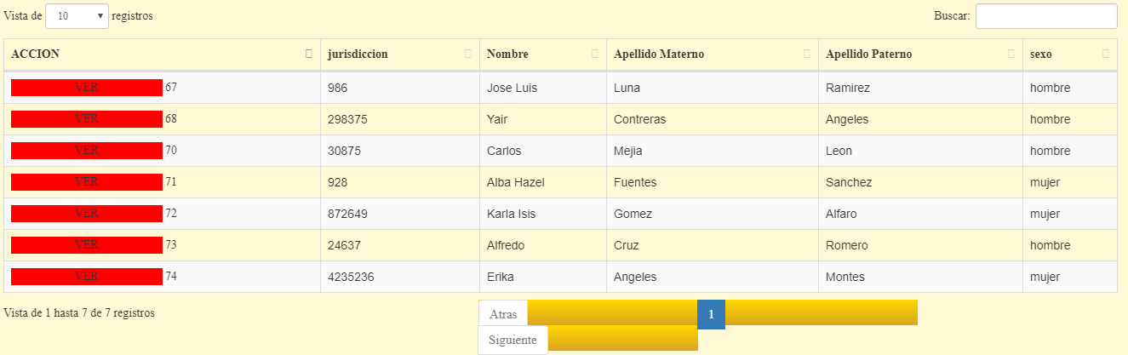
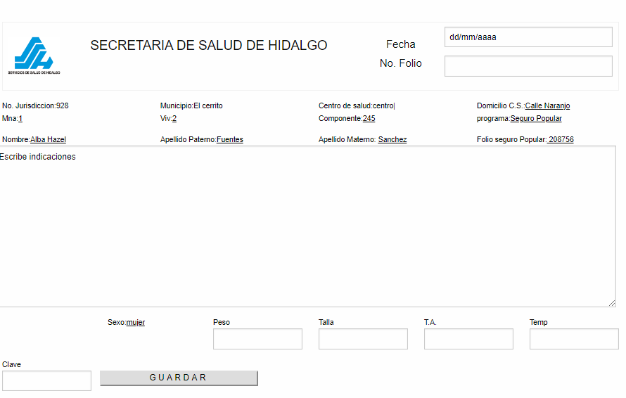
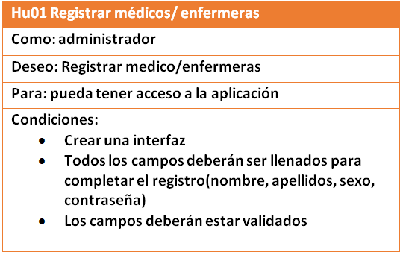
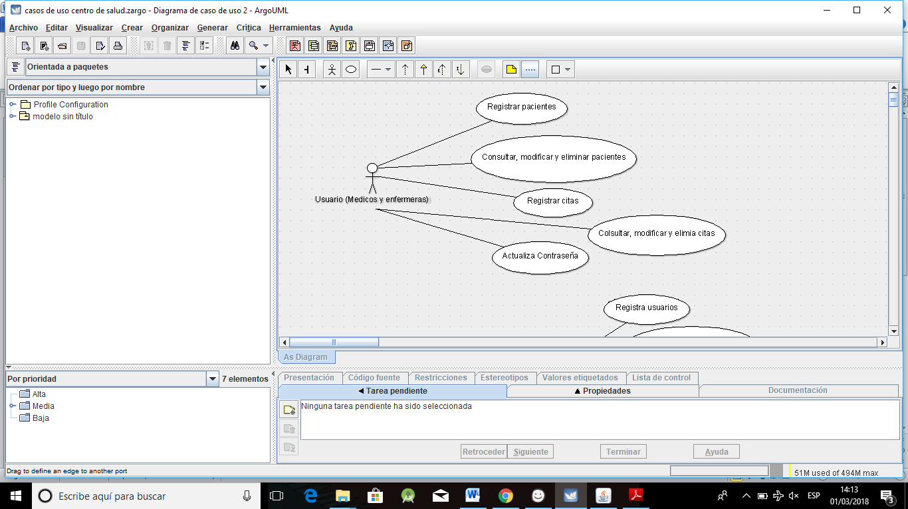
Sistema para la administracion del centro de salud de la comunidad de Texcatepec, Chilcuautla
Integrantes del equipo:
Fuentes Sánchez Alba Hazel, Cruz Romero Alfredo, López Hernández Irving Roberto y García Bernal José Alberto
Asesor(es): M.C.C. Dulce Jazmín Navarrete Arias, Lic. Eliud Paredes Reyes, Lic. Aline Pérez Martínez
Instituto Tecnológico Superior del Occidente del Estado de Hidalgo.
Paseo del Agrarismo 2000. Carr. Mixquiahuala - Tula, km 2.5
Mixquiahuala de Juárez, Hidalgo, C.P. 42700
RESUMEN
RESULTADOS
El proyecto consta de una aplicación móvil y web para el centro de salud de la comunidad de Texcatepec Chilcuautla, aplicando los conocimientos adquiridos en las materias de especialidad, haciendo uso de las metodologías de desarrollo Mobile-D para la aplicación móvil; XP para la aplicación web, utilizando hibérnate como parte de la materia de tópicos de desarrollo y así poder adentrarnos a las herramientas.
Se busca optimizar el registro de los pacientes asegurando tenerlos centralizados en una base de datos y a su vez facilitar la entrega de reportes mensuales que realiza el centro de salud a la coordinación municipal
De a cuerdo con los objetivos se obtuvo una aplicación móvil con los módulos de paciente y farmacia
ANTECEDENTES
Actualmente el centro de salud tiene el registro de pacientes en una bitácora escrita a mano que posteriormente se transada a un documento de Excel lo que hace que en el proceso se pierdan los datos o se registren incorrectamente. Cada mes la administración del centro de salud lleva a la cabecera municipal el reporte de las citas mensuales exportando el archivo a una memoria USB.
Ilustración 3. Ingreso
de paciente
Ilustración 4. pantalla de inicio de administrador
De a cuerdo con los objetivos se obtuvo una aplicación web con los módulos de paciente, citas y farmacia
OBJETIVO
Diseñar y construir una aplicación web y móvil para el centro de salud ubicado en la comunidad de Chilcuautla, basada en la metodología XP y Mobile-D, teniendo un aplicación que permita facilitar al personal del centro de salud el registro de los pacientes, el inventario de los medicamentos y el reporte de los resultados mensuales, asegurando la integridad de los datos.
Ilustración 4. Búsqueda de pacientes
METODOLOGÍA
La propuesta fue desarrollada basándose en la metodología Mobile-D para la parte móvil y XP para la parte web.
Un ciclo de proyecto con la metodología Mobile-D está compuesto por cinco fases:
Exploración
Inicialización
Producción
Estabilización
Pruebas
Un ciclo de proyecto con la metodología XP está compuesto por cuatro fases:
Planificación
Diseño
Codificación
Pruebas
Ilustración 4. Formato de receta medica
CONCLUSIONES
Cumpliendo con los objetivos se logro desarrollar una aplicación móvil y web de acuerdo a las especificaciones del cliente, teniendo un sistema que atiende las problemáticas planteadas
REFERENCIAS
Ilustración 1. Historia de usuario de metodologia xp
Hibernate. (13 de junio de 2016). Obtenido de http://hibernate.org/
software . (24 de noviembre de 2017). Obtenido de http://ingenieriadesoftware.mex.tl/52753_xp---extreme-programing.html
Ilustración 2. Caso de uso de metodologia Mobile-D

